Slide 1


إدارة الوقت
0501100A
Introduction to Time Management
د. سالم الجندي

Slide 2
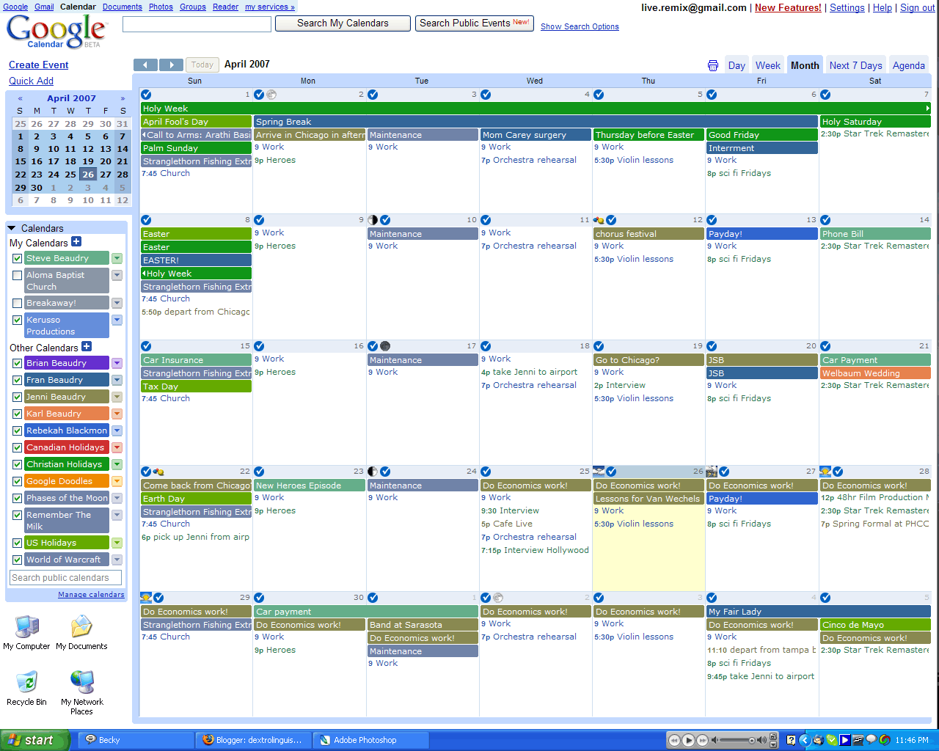
تساعدك إدارة الوقت على إختيار المهمة التي يجب أن تعمل عليها و كيف تنفذها من أجل أن تنجز أكثر.

Slide 3
الفصل السادس
تنظيم المكتب

Slide 4


أسئلة للمناقشة
عندما زرت سيف في مكتبه، وجدت اكواما من الورق على طاولته و في الرفوف و بشكل غير منظّم. ما المقصود بالجبل الورقي؟ و ما هي الأساليب التي يمكن اقتراحها لمعالجة مشكلة الجبل الورقي؟

Slide 5
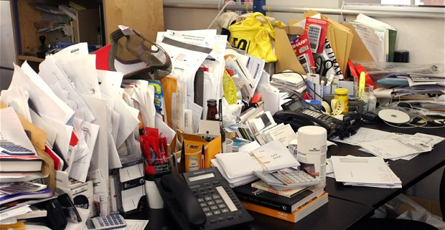
الجبل الورقي

Slide 6
الجبل الورقي
احد اشق الأمور في ان تكون منظما هو جبل من الأوراق المتراكمة التي تنتظرك. عليك ان تعرف متى تنوي العمل عليها و كيفية الاستجابة لها، مجرد تنظيم اوراقك في نمط معين يمكن ان يغيثك من القلق حول ماذا تعمل او من اين تبدأ.

Slide 7
أساليب العمل مع الجبل الورقي
أولا: كيفية التعامل مع أكوام متعددة: تعامل مع كل ورقة مرة واحدة فقط. على سبيل المثال : إذا تلقيت رسالة ، فقم بقراءتها وحاول الرد عليها. سيوفر ذلك الوقت لك بدلا من البحث عن الرسالة في وقت لاحق او يجعل المستلم سعيدا لاستجابتك الفورية.
ثانيا: استخدام نظام الكومتين: قد يكون من الأفضل التعامل مع كل قطعة من الورق مرتين. في المرة الأولى تفرز الأوراق على أساس الأولوية ، ثم في المرة الثانية تتعامل مع الأوراق بشكل كامل. بشكل توضيحي فقط قم بتقسيم الحمل إلى مجموعتين:
فوري: (قبل العودة إلى المنزل) ليس عليك تكديس الأوراق التي يمكنك التعامل معها بسرعة (مثل توقيع خطاب)،
اليوم او في وقت لاحق: بمجرد الانتهاء من الكومة الأولى تبدأ بالثانية في محاولة لإنهاء قدر ما تستطيع، و ما تبقى حاول انهاءه باليوم التالي.
ثالثاً: التعامل مع الأعمال المتراكمة: كل شخص منا لديه تراكم من الأعمال غير المنجزة، وعدد قليل جدا من يمكنهم إنهاء كل شيء كل يوم .لا تميل إلى ترك الأشياء لفترة طويلة جداً. بشكل دوري قم بتنظيف الاوراق المتراكمة و تعامل مع المهام المتروكة من مدة طويلة. المشكلة الرئيسية في الأعمال المتراكمة انها تثقلك عقليًا وعاطفيًا و تأخذ الكثير من المساحة على مكتبك.

Slide 8

تنظيم المكتب
اضرار المكتب الغير مرتب:
يؤدي إلى مزيد من الأخطاء
يبطئ التقدم والعمل
يزيد الاضطراب
يجعل من الصعب تحديد الأولويات
الناس يحكمون بأعينهم. قد يعكس المكتب غير المرتب عقل غير منظم أو تنظيم ذاتي سيئ
عدم التنظيم قد يساعد في المماطلة.
لا يمكنك العثور على ما تريده عندما تريد ذلك.
لا يشير المكتب المتكدس دائمًا إلى وجود عمل مفرط يجب القيام به ؛ قد يشير إلى تنظيم ضعيف. ومع ذلك ، كلما كان لديك المزيد من العمل ، كلما زادت أهمية تنظيم المكتب الخاص بك.
بالنظر إلى حقيقة أنه من الصعب أن يكون مكتبك مرتبًا ، فكيف يمكنك تحسينه؟ ولماذا يجب عليك هذا ؟ دعونا نضع شيئًا مهمًا للغاية - مكتبك من أجل العمل عليه . فمكتبك ليس :
طاولة قهوة
منطقة ارشيف
منطقة تخزين
شيء يجلس عليه.

Slide 9
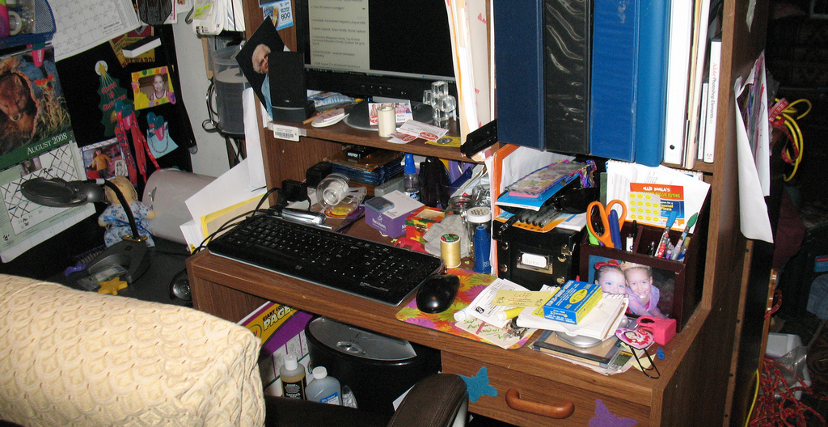
مكتب غير منظم

Slide 10
أسئلة للمناقشة
يعمل يوسف محاسبا في شركة العين للالبان. وعند زيارتي له ، وجدت مكتبه في فوضى عارمة. قد يكون تنظييم المكتب امرا سهلا، لكن إبقائه منظما هو الجزء الصعب. أقترح قواعد تنظيم المكتب و التي يمكن ان تساعد يوسف على تنظيم مكتبه و ابقائه منظما.

Slide 11
قواعد تنظيم مكتبك
قد يكون تنظييم المكتب امرا سهلا لكن إبقائه منظما هو الجزء الصعب. القواعد التالية قد تساعدك في تنظيم مكتبك:
انجز عملك بأقل عدد ممكن من المرات.
خصص دُرجًا واحدًا فقط للعمل القادم. لا تدع أي شخص يضع أي شيء على مكتبك.
لا تخزن الأشياء على مكتبك أبدًا. ضعها في مكان يمكنك رؤيتها والحصول عليها عند الحاجة إليها.
فرز العمل القادم و خزن الأشياء التي لا تتطلب الاهتمام الفوري بعيدًا عن مكتبك.

Slide 12
قواعد تنظيم مكتبك
قد يكون تنظييم المكتب امرا سهلا لكن إبقائه منظم هو الجزء الصعب. القواعد التالية قد تساعدك في تنظيم مكتبك:
ارمي الأشياء بعيدًا ، فقط احتفظ بما تحتاجه حقًا.
حاول تخصيص مقدار صغير من الوقت على فترات منتظمة لتنظيم مكتبك.
تذكر أن حجم العمل ليس المشكلة الأكبر، انه التنظيم.

Slide 13
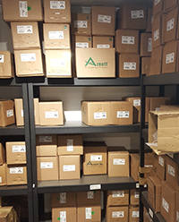
تنظيم الرفوف و التخزين
الآن قمت بتنظيم معظم جوانب مساحة العمل الفورية الخاصة بك. تذكر أن مكتبك ليس مساحة تخزين ، فأنت بحاجة إلى التفكير في الرفوف ومناطق التخزين.
تجزئة العمل باستمرار: يمكنك تجزئة المهام والأهداف. قم بالشيء نفسه مع تنظيم المساحة الفعلية الخاصة بك
تجزئة المنطقة: الآن من السهل رؤية مكتبك. الآن قم بالشئ نفسه في المجالات الأخرى.
    رفوف الكتب
    موضع الكمبيوتر
    الدواليب
    الأدراج
    خزانة الملفات
    المنضدة / الطاولة

Slide 14
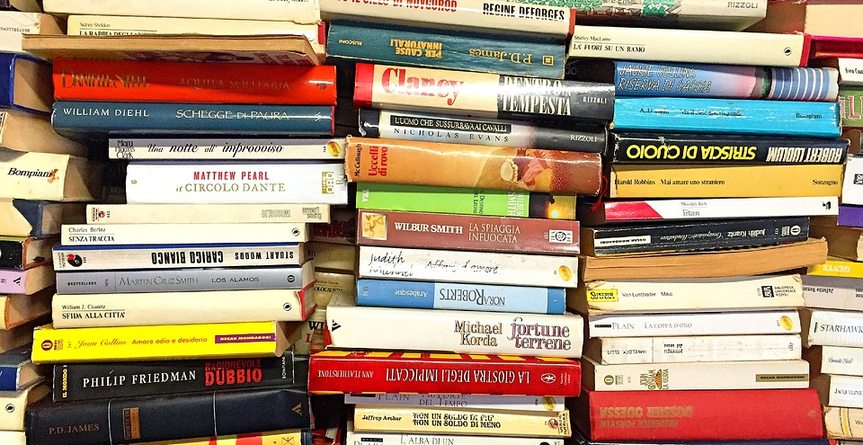
رفوف غير منظمة

Slide 15
تنظيم الرفوف و التخزين
إبقاء الأشياء في متناول اليد: حدد الأشياء التي تحتاج إلى استخدامها أو الرجوع إليها في أغلب الأحيان. من المنطقي جعلها أقرب إلى اليد لجعل عملك سهلا قدر الإمكان. ليس من العملي إبقاء الدباسة و الثاقبة الورقية في غرفة أخرى.
تجميع المواد المتشابهة: القيام المهام المتشابهة كدفعة واحدة لغرض تحقيق الكفاءة، بالمثل جمّع المواد او الاوراق المتشابهة معا لسهولة الاستخدام، فيما يلي أمثلة على هذا التجميع:
كتيبات الشركة
معلومات الشركة
كتب و برامج الكمبيوتر
ملفات
المجلات والأوراق المهنية
الاجراءات و السياسات
الملاحظات
أدلة عمل مرجعية
تقارير
القرطاسية
دلائل الهاتف

Slide 16
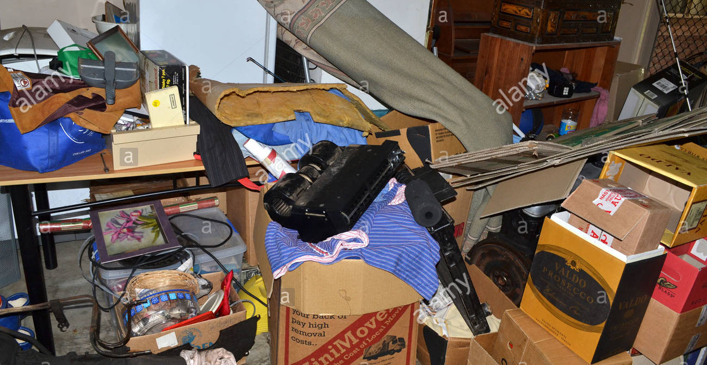
تخزين غير منظم

Slide 17
تنظيم الرفوف والتخزين
كن صارماً:
أي شيء لم تستخدمه لمدة أسبوعين أو ثلاثة خزنه بمكان آمن.
لا تتردد من وضع الأشياء بعيداً.
امكانية رمي الأشياء المكررة بعيداً.
يمكن وضع الأشياء الصغيرة مثل الدباسة ، مزيل الدباسات، الخرامة والى اخره، في الدرج ولكن ليس على طاولة / منضدة مكتبك حيث انها تُعيقك وتشكل فوضى.
Notes:
Create an outline to get ready:
Introduce the era (Use a mix of media and text)
Organize your artifacts to outline what life was like during the era you are presenting
Think about using a storyboard to outline your images and ideas
Make sure you prepare a clear and well rounded presentation of all aspects of the era (People, jobs, food, transportation, etc. What else should you include so the audience feels like they have visited your era?)

Slide 18
تنظيم الرفوف والتخزين
كن صارماً:
المعلومات القديمة يجب تحديثها أو التخلص منها تماما.
ضع جميع الأغراض الشخصية القهوة او المظلة في مكان واحد.
اقضي بضع دقائق لتنظيم مكان عملك بشكل دوري.
الأشياء التي لم تستخدم او لم يتم الرجوع اليها او استغلالها خلال شهر يمكن تخزينها بعيدا في الخزانة أو الادراج /الرفوف.
وأخيرا ، أسال نفسك هذا السؤال: ما نتيجة رمي هذا بعيداً ؟ إذا كان في الإمكان أن تتعايش مع النتيجة، فأرمه.
Notes:
Create an outline to get ready:
Introduce the era (Use a mix of media and text)
Organize your artifacts to outline what life was like during the era you are presenting
Think about using a storyboard to outline your images and ideas
Make sure you prepare a clear and well rounded presentation of all aspects of the era (People, jobs, food, transportation, etc. What else should you include so the audience feels like they have visited your era?)

Slide 19
أسئلة وأجوبة
يجب ان اعترف ، انا أتوتر عندما أرمي الأشياء بعيدا. هل يجب فعل ذلك ؟
انا أحب مكتبي هكذا, اعرف مكان كل شيء.
بصراحة انا احب المكتب المزدحم، صحيح انه غير عملي و لكني احبه بهذه الطريقة ، لكن هل تريد توفير وقتك أم لا؟ سوف افسرها بطريقه مختلفة ، هل تعرف حقا أين كل شيء؟ هل يمكنك حقا العثور علي الأشياء بسهوله وبسرعة ؟
بالطبع لا. إذا لم تكن متأكداً ، فقم بتخزينها في صندوق. بعد شهر ، انظر إلى الصندوق وفكر ما إذا كنت لا تزال بحاجه إلى محتوياته. اي شيء تشعر بأنك ستحتاجه الآن صنفه ، اي شيء تشعر بانك لا تحتاجه فقط ارمه بعيداً و اي شيء لا تزال غير متأكد منه ، قم بإبقائه في الصندوق.

Slide 20
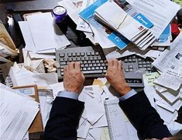
التعامل مع الفوضى
الفوضى ليست بعثرة الأوراق فقط. إنها تشمل كل أنواع الأشياء، فمثلا وضع معطفا على ظهر الكرسي بدلا من تعليقه ؛ رمي الورق خارج حاوية القمامة ؛ اكواب القهوة القديمة ؛ الزهور الميتة ؛ الأغلفة المتبقية من الطرود المفتوحة و مثلها ؛ الصحف أو المجلات القديمة.
الفوضى هي اضطراب يتداخل مع أشياء أخرى, التعامل مع الفوضى لا يعني أن تكون مرتبا فقط ، يتعلق الأمر بالسهولة في القيام بالعمل دون أن تعرقلك الأشياء الموجودة في المكتب.

Slide 21
أساليب معالجة الفوضى في المكتب
الأوراق: هذا ما يخطر على بالك عندما نتحدث عن الفوضى، كومة من الأوراق.
لا تحتفظ بما لا تحتاجه
متى استطعت رتب الاوراق او صنفها ، لكي تبعدها عن طريقك، لتبقي المكان نظيفاً.
رتب الاوراق حيث تتمكن من العثور عليها عندما تحتاجها.
انظر بشكل واقعي إلى الاوراق التي تم تصنيفها و تخزينها بالفعل، و قيمها بشكل دوري ما إذا ما زلت بحاجة إليها.

Slide 22
أساليب معالجة الفوضى في المكتب
الفوضى الإلكترونية: هذا يعني الملفات المحفوظة في الكمبيوتر الشخصي ورسائل البريد الإلكتروني. يتطلب التخلص من الملفات الفائضة من صندوق البريد و شاشة الكمبيوتر.
كن صارما
صنف ما تحتاجه بحيث يكون بعيداً عن الانظار و لكنه في متناول اليد عند الحاجة اليه.
قم بتسمية الملفات بطريقة مجدية و معقولة بحيث يسهل العثور عليها.
لا ترسل البريد الإلكتروني الخاص بك إلى الكثير من الناس وهذا قد يزيد من الفوضى.
لا تخف من حذف الرسائل و الملفات القديمة، إذ قد تسبب فوضى لاحقا اذا لم تحذفها
الأشياء الأخرى: وهذا يشمل أكواب القهوة، المعطف ، المناديل وما إلى ذلك، كل شيء تخفيه عندما تتوقع زائرًا مهمًا. يتطلب تنظيمها و ووضعها بالمكان المناسب.

Slide 23
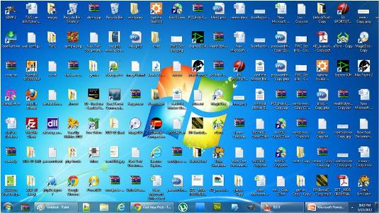
الفوضى الالكترونية

Slide 24
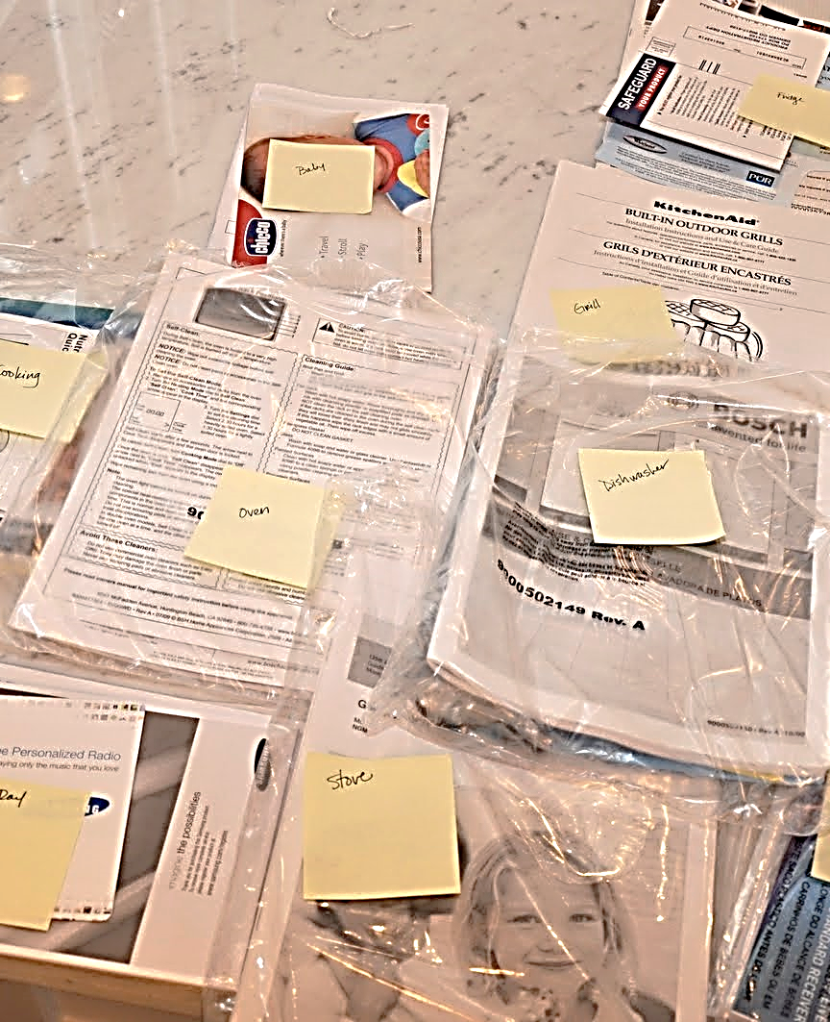
التقليل من الفوضى الورقية
أشياء مثيرة للاهتمام لا تعرف ماذا تفعل بها: قم بتدوينها في ملف يسمى «المعلومات المثيرة للاهتمام".
أوراق في انتظار قرارك: يجب أن تكون في أحد أدراجك للتعامل معها
النماذج: احتفظ بها جميعًا في مكان واحد، خصص ملفًا للنماذج فقط
الأوراق الفائضة: ضعهم في ملف، إذا لم يكن هناك ملف، انشئ واحد.
الأشياء في قائمة الانتظار: هي التي تكون بانتظار اتخاذ الأخرين للقرار قبل اكتمالها. ابقيهم قريبين منك اذا كنت تتوقع الرد السريع اليوم او غداً، اما اذا كانت الفترة اطول من ذلك أنشئ ملف و اطلق عليه اسم "انتظار الإجابة"
الأوراق الصغيرة و الملاحظات: ارميهم بعيداً إذا انتهيت منهم بالفعل. إذا كانت تحتوي على تفاصيل وأرقام هواتف مهمة ، فقم بنقل المعلومات إلى مكان آمن.

Slide 25
مشكلات بحثية
إقرأ الفصل السادس في ادارة الوقت، ثم قم بزيارة صديق يعمل في شركة ما و يقوم باعمال ادارية. (1) صِفْ نقاط الضعف و الفوضى في مكتبه. (2) قدم اقتراحاتك لتحسين تنظيم مكتبه و تقليل الفوضى و يشمل ذلك الاوراق و الملفات الالكترونية و الاشياء المادية.

